Slide 1
Lasten, nuorten ja perheiden palvelujen palveluverkon kehittämisen työpaja
10.10.2023 Jaoston näkemykset palveluverkon strategisesta kehittämisestä
Lasten nuorten ja perheiden palvelut
Toimialajohtaja Hanna Mikkonen

Slide 2
Lasten, nuorten ja perheiden palvelujen toimiala
1102
M€ 141
Palvelualueet
Perheiden ennaltaehkäisevien palvelujen palvelualue
Perheitä tukevien palvelujen
palvelualue
Perheiden erityispalvelujen
palvelualue
444
M€ 29
330
M€ 26
320
M€ 84
KESKEISET PALVELUT
Neuvola-, lääkäri- ja kuntoutuspalvelut ​
Opiskeluhuollon palvelut (terveydenhoitajat, kuraattorit ja psykologit)​
Kasvatus- ja perheneuvonta, lasten ja nuorten päihde-, mielenterveys- ja riippuvuuspalvelut
Perheoikeudelliset palvelut​
Kotiin annettavat palvelut
Palveluntarpeen arviointi ja perhesosiaalityö​
Lastensuojelu​
Sosiaali- ja kriisipäivystys

Slide 3

STRATEGISET TAVOITTEET
Perhekeskus -kokonaisuuden rakentuminen ja toiminnan vahvistaminen
Toiminnalliset perhekeskukset toteutuvat tällä hetkellä Koivukylässä ja Keravan Sampolassa. Lännen perhekeskus rakentuu Myyrmäkeen syksyllä 2024, Tikkurilan terveys- ja perhekeskus 2028(?)
Perhekeskuksen ydinpalvelujen (neuvonta ja ohjaus, neuvola- ja kuntoutuspalvelut, kasvatus- ja perheneuvonta, perheohjaus) saatavuuden parantaminen riittävillä resursseilla.
Lasten ja nuorten mielenterveys-, päihde- ja riippuvuuspalvelujen rakenteen uudistaminen ja palvelujen porrastus
Palvelujen uudelleen organisoinnilla haetaan parempaa palvelujen sujuvuutta ja kustannustehokkuutta.
Varhaista mielenterveyden tukea tarjoavien ammattilaisten (mm. opiskeluhuolto) mitoitusten mukaisten resurssien turvaaminen on keskeistä. Hoitotakuuseen pääseminen tulee edellyttämään jonkin verran resurssien lisäystä, johtuen muun muassa palvelutarpeen kasvusta ja hoitotakuun kiristymisestä.
Oman palvelutuotannon lisääminen tulevina vuosina
Kotiin vietävät palvelut
perhetyön työnjaon uudistaminen ja oman tuotannon lisääminen
lapsiperheiden kotipalvelu
Sijaishuollon laitospalvelut
Arvioidaan tuotantotapa-analyysia hyödyntäen perustason yksiköiden muuttamista erityistason yksiköiksi ja uusien yksiköiden perustamista nykyisten yksiköiden lisäksi.

Slide 4
YLEISKUVAUS ALUEESTA
Alueen väestö on monikulttuurista ja muuhun maahan verrattuna nuorta. Joka viides alueen asukas on alle 18-vuotias. Tämä näkyy runsaana palvelutarpeena kaikissa lapsiperheiden palveluissa, ennen kaikkea ennaltaehkäisevissä ja varhaisen tuen palveluissa. Ennusteen mukaan lasten ja nuorten osuus väestöstä on maan suurimpia myös jatkossa.
Lapsiperheistä maan suurin osuus sai toimeentulotukea pitkäaikaisesti.
Lapsiperheistä maan toiseksi suurin osuus on yhden vanhemman perheitä.
Lapsiperheköyhyydellä on yhteys moniin sosiaalisiin ongelmiin, kuten syrjäytymisriskiin ja perheiden hyvinvoinnin heikkenemiseen. Pitkittynyt pienituloisuus koskettaa erityisesti yhden aikuisen perheitä ja monilapsisia perheitä. Monet maahanmuuttajaperheet kuuluvat myös alimpiin tuloluokkiin
Vieraskielisten suuri väestöosuus heijastuu tulkkauspalvelujen tarpeeseen eri palveluissa. Vieraskieliset jäävät helposti myös erilaisten digitaalisten palveluiden ulkopuolelle, palveluiden vaatiessa teknistä osaamista ja niiden ollessa useimmiten suomenkielisiä.
  Vantaalla puhuttiin äidinkielenä suomen, ruotsin ja saamen lisäksi n.133 eri kieltä vuonna 2022.
  29% ( 0-24v.)vantaalaisista oli vieraskielisiä vuonna 2022
  18,3% ( 0-24v.) keravalaisista oli vieraskielisiä vuonna 2022
  Lähde: THL_Sote-arviointi_Vantaan ja Keravan hyvinvointialue_vesileima.pdf
  Tilastokeskus Väestö 31.12. muuttujina Alue, Sukupuoli, Ikä, Vuosi, Kieli, Siviilisääty ja Tiedot. PxWeb (stat.fi)

Slide 5
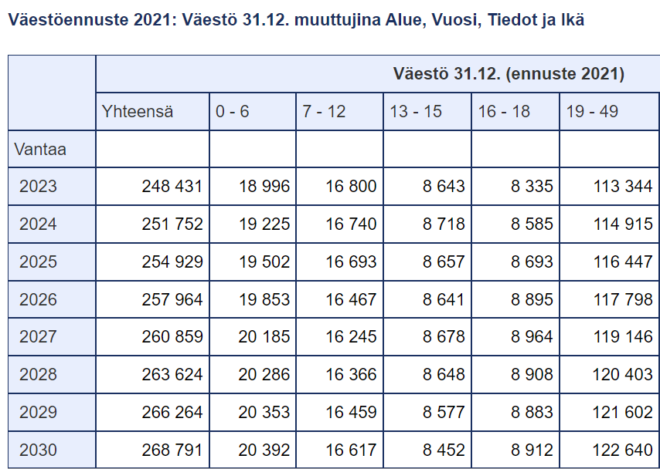
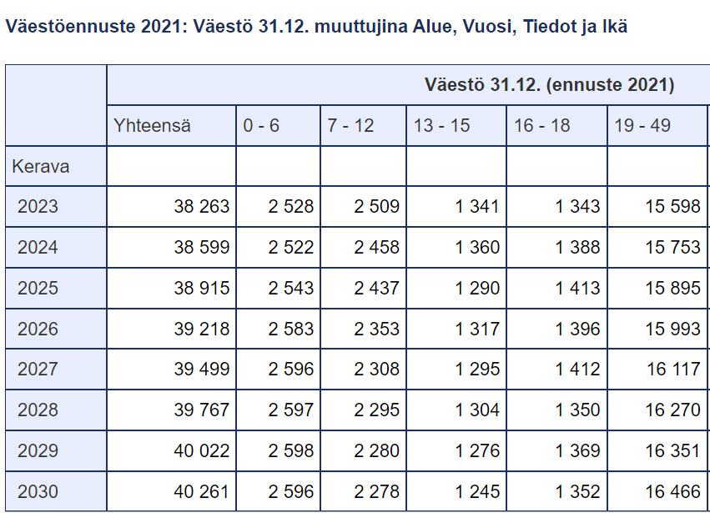
VÄESTÖRAKENTEEN KEHITYS VANTAA JA KERAVA
Lähde: Väestöennuste 2021: Väestö 31.12. muuttujina Alue, Vuosi, Ikä ja Tiedot. PxWeb (stat.fi)

Slide 6
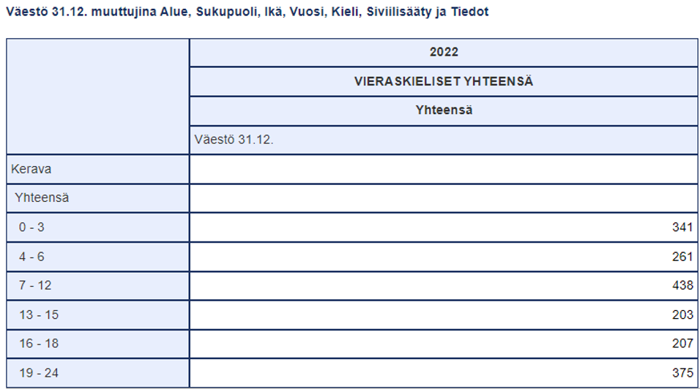
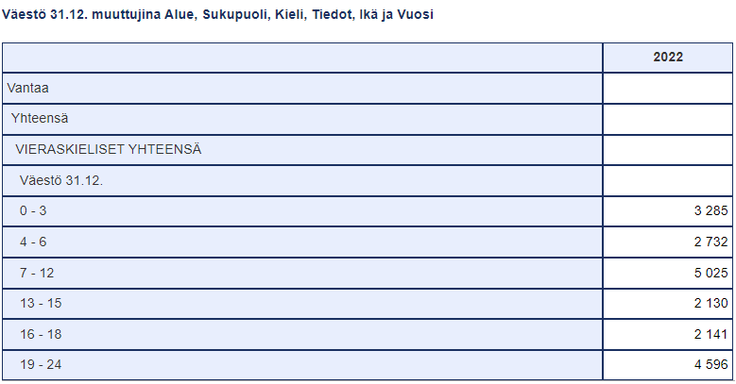
PUHUTUT KIELET VANTAA JA KERAVA
n. 40 eri kieltä
Puhutuimmat:
viro
venäjä
arabia
englanti
KERAVA
18,3%*
VANTAA
n. 93 eri kieltä
Puhutuimmat:
venäjä
albania
arabia
somali
29%*
Lähde: Väestö 31.12. muuttujina Alue, Sukupuoli, Ikä, Vuosi, Kieli, Siviilisääty ja Tiedot. PxWeb (stat.fi)
* vieraskielisten määrä koko alueen 0-24v. väestöstä

Slide 7
PALVELUVERKKO LASTEN, NUORTEN JA PERHEIDEN TOIMIALALLA
Leimaavaa palvelualueella on toimipisteiden suuri määrä. Toimintoja on keskitetty mm. perhekeskuksiin. Oppilas- ja opiskeluhuoltoa toteutetaan kaikissa esiopetus -ja opetusyksiköissä ja merkittävä määrä palveluista tarjotaan kotiin annettavina palveluina. Palveluja tarjotaan myös digipalveluna.
Sosiaali- ja terveydenhuollon toimipisteitä yhteensä n. 270, joista oppilaitoksia ja päiväkoteja on n. 222 (oppilas- ja opiskeluhuolto). Osassa toimipisteistä on muun muassa tilahaasteita ja sisäilmaongelmia.
Toimintaa omana palveluna ja ostopalveluna. Ympärivuorokautista lastensuojelua on omana palveluna yhdeksässä (9) yksikössä.
Lastensuojelun laitospalvelujen tuotantotapa-analyysi on loppuraportin kirjoittamisvaiheessa.
Toimintaa keskitetään perhekeskuksiin->toiminnallinen jako pohjoinen, itä, keskinen ja läntinen. Rakennettu neuvoloiden alueellinen jako huomioiden.
Palveluja tuotetaan sekä omana toimintana että ostopalveluina.
  Ostopalvelut painottuvat tällä hetkellä erityisesti lastensuojelun laitospalveluissa sekä kotiin vietävissä palveluissa. Tavoitteena molemmissa on oman tuotannon vahvistaminen tulevina vuosina. Palvelujen tuotantotapoja arvioidaan yhteistyössä järjestämisen tuen yksikön kanssa.
  Lastensuojelun laitospalveluissa, huomioitaessa myös vastaanottolaitokset, on omaa palvelua tällä hetkellä 11% ja ostettua palvelua 89%. Länsi-Uudellamaalla vastaava ostopalvelujen osuus on 84 % ja Pirkanmaalla 98 % .
  Sosiaalihuoltolain mukaisesta perhetyöstä 90% toteutetaan ostopalveluna ja 10% omana palveluna.
  Perheoikeudelliset palvelut tuotetaan pääosin omana palveluna (2 työntekijää arkisin). Ostopalveluna tuotetaan vain viikonlopun (lauantai ja sunnuntai) tapaamispaikkatoiminnan henkilöstö (4 työntekijää/pv).

Slide 8
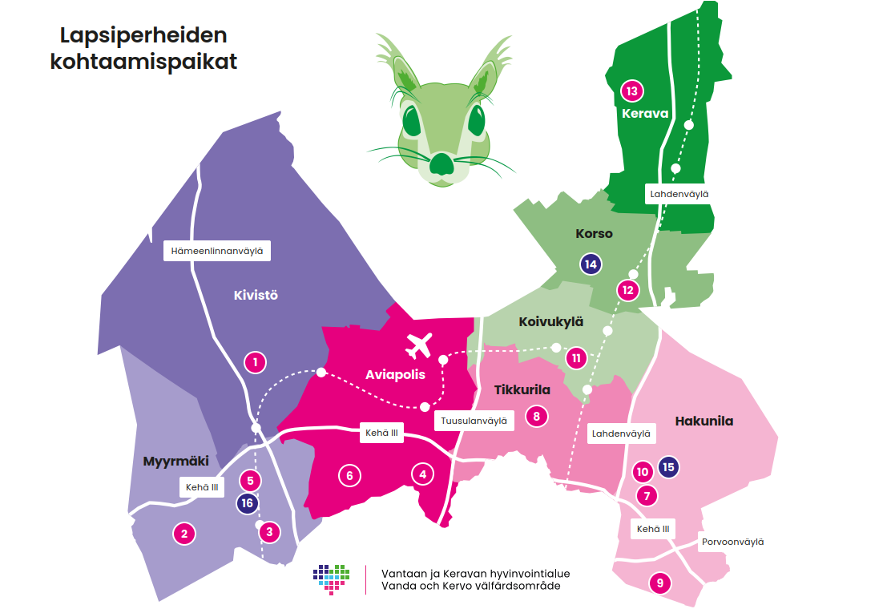
Perhekeskusverkosto
= Olemassa olevat perhekeskukset
Sampola
= Suunnittelussa olevat perhekeskukset
Karsikkokuja 15 ja 17
=avoin kohtaamispaikka
=asukaspuisto
Vernissakatu 4, 6 ja 8
Virtatalo
Valmistuu syksy 2024
Suunnittelussa Tikkurilan terveys- ja hyvinvointikeskus 2028?
8

Slide 9




KESKITETYT PALVELUT
Lastensuojelun kotiin vietävät palvelut
Perheoikeudelliset palvelut
Lastensuojelun sijaishuolto
osittain Palvelutarpeen arviointi ja perhesosiaalityö
Osittain lastensuojelun avohuolto
Neuvonta ja ohjaus
Sosiaali-ja kriisipäivystys

Slide 10






Neuvolat
Opiskeluhuolto
Lapsiperheiden varhaisen tuen kotiin vietävät palvelut
Kuntoutus- ja lääkäripalvelut
LÄHIPALVELUT
Nuppi
Kasvatus ja perheneuvonta

Slide 11

Nuppi chat
Etävastaanotot
Etäryhmät
Videosarjat
Kansalliset sivustot
Maisa
DIGIPALVELUT

Slide 12



Järjestöt ja kolmas sektori
ostopalvelu
palveluse-teli
MONITUOTTAJAMALLI

Slide 13

JALKAUTUVAT PALVELUT
Lasten nuorten ja perheiden palveluissa on runsaasti jalkautuvia palveluja, joita kohdennetaan kotiin tai muuhun lapsen toimintaympäristöön.
Kotiinvietäviä palveluja on mm. lapsiperheiden kotipalvelu, perhetyö ja sosiaali-ja kriisipäivystys. Myös sosiaalityöntekijät tekevät kotikäyntejä säännöllisesti. Opiskeluhuollon ammattilaiset työskentelevät varhaiskasvatuksen ja opetuksen toimipisteissä.

Slide 14
Lasten, nuorten ja perheiden palvelujen nykytilanne kartalla

Slide 15
Lasten, nuorten ja perheiden palvelujen toimipisteiden määrät
Perheiden ennaltaehkäisevät palvelut
Oppilaitoksia ja päiväkoteja on n.222 (oppilas-ja opiskeluhuolto)
(2.aste 24 , perusopetus 51, esiopetus 147)
Perheitä tukevat palvelut
perheneuvolat 3
Perheiden erityispalvelut
lastensuojelulaitokset 7
neuvolat 9
Lasten kuntoutus- ja terapia 5
Nupit (Myyrmäki, Tikkurila, Kerava) 3
Perheoikeudelliset palvelut 2
psykologitiimit 2
PTA ja perhesosiaalityö 2
sosiaali- ja kriisipäivystys 2
varhainen tuki 3
neuvonta- ja ohjaus 1
avohuollon toimipisteet 8
sijaishuollon sosiaalityön toimipisteet 1
Yhteensä
n. 270 toimipistettä
238 eri rakennusta

Slide 16
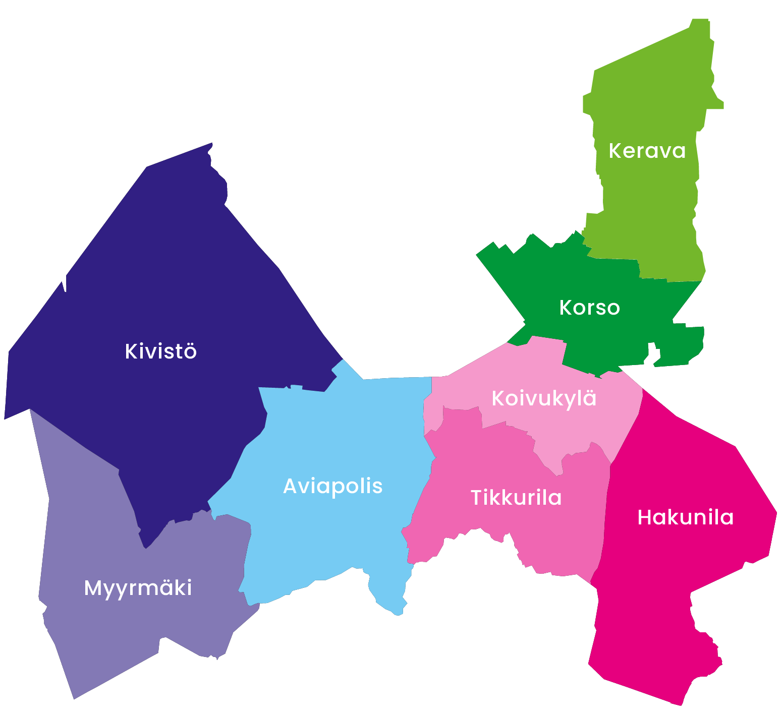

Neuvolat
Neuvolapalvelut: 9 toimipistettä
Hakunila
Kartanonkoski
Kerava
Kivistö
Koivukylä
Korso
Martinlaakso (siirtyy Lännen perhekeskukseen)
Myyrmäki
Tikkurila

Slide 17
Kuntoutus -ja lääkäripalvelut
1
Koivukylän terveysasema,
Länsimäen terveysasema
Myyrmäen terveysasema
Tikkurilan terveysasema
Keravan terveysasema
2
5
3
4
5
1
4
3
2

Slide 18
Nupit=
Perheneuvolat=
Palvelutarpeen arvioinnit ja perhesosiaalityö=
Sosiaali-ja kriisipäivystys=
Perheoikeudelliset palvelut=
Neuvonta ja ohjaus=
Lastensuojelun kotiinvietävät palvelut=
Lastensuojelun
avohuolto=

Slide 19
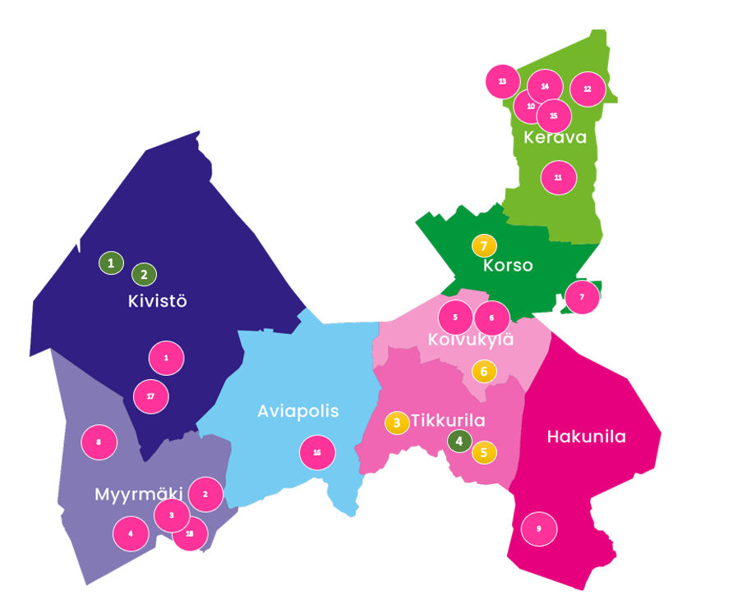
Vantaan ja Keravan hyvinvointialueen lastensuojelun oma ja ostopalvelu
Oma tuotanto
=Kuntouttava yksikkö
13
=vastaanottoyksikkö
14
Ostopalvelut
=Kuntouttava yksikkö
=Ammatillinen perhekoti
8
9

Slide 20
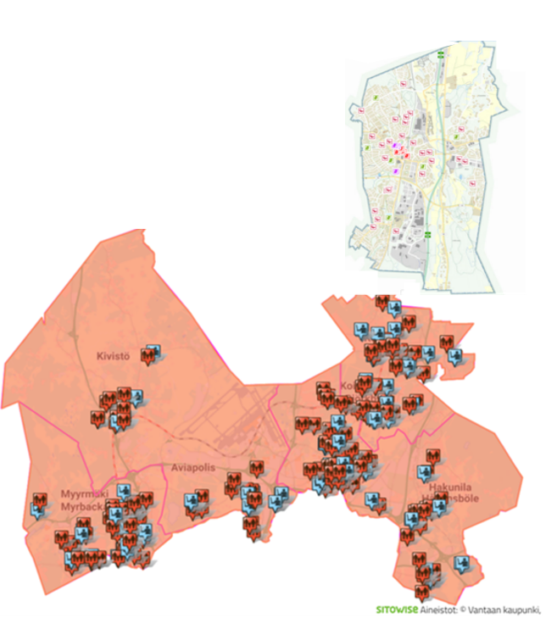
Vantaan ja Keravan hyvinvointialueella oppilas- ja opiskeluhuoltoa järjestetään useissa toimipisteissä
Esi-ja perusopetuksen opiskeluhuolto:
51 perusopetuksen toimipistettä
147 esiopetuksen toimipisteitä (kunnalliset ja yksityiset päiväkodit, joissa esiopetusta)
Toisen asteen opiskeluhuolto:
24 toimipistettä
Joissakin toimpisteissä palvelu tuotettu osin yhteistyössä perusopetuksen kanssa

